Slide 1
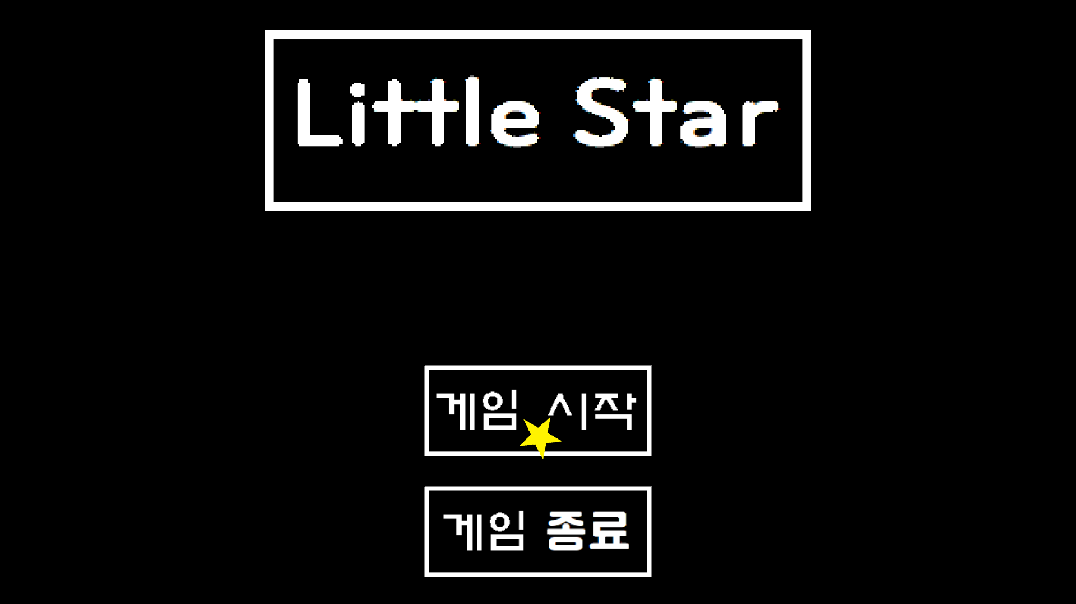
게임개발과 17번 최원준
게임개발과 19번 한용균

Slide 2

Part 1. 게임 컨셉

Slide 3
Undertail
Undertail의 배틀 상호작용에
영감을 받음.
Just shape & beats
Just shape & beats의 탄막 패턴에
영감을 받음.

Slide 4
Part 2. 특징

Slide 5
장점
- 빠른 속도감과 배경 음악, 탄막 게임 특유의 게임성으로 유저에게 긴박감조성.
- 여러 상호작용과 선택지로 탄막 게임 특유의 단조로움을 해소시킴.
단점
- 패턴과 대사가 동시에 나와 유저가 대사를 읽기 어렵다.
- 난이도가 일정하지 않다.

Slide 6
그래픽 & 음원
- Just shape & beats의 그래픽을 베이스로한 심플한 그래픽을 사용함.
- 반복적이며 빠른 리듬감을 가지는 음원을 사용함.
스토리
- 우리의 아침 일상(기숙사에서 학교로 가기 까지의)을 담아낸 스토리.

Slide 7
인 배틀
- 리듬에 맞춰 날아오는 탄막을 피함.
- 배틀 중 나오는 이벤트를 클리어하여 스테이지 클리어 조건을 만족시킴.
- 각 스테이지마다 지니는 다양한 탄막 패턴.
- 배경 음악과 리듬에 맞춘 이펙트 효과.

Slide 8
Thank you for Listening.

